Slide 1
আজকের
ক্লাসে
সবাইকে
স্বাগতম

Slide 2
শিক্ষক পরিচিতি
মোঃনজরুল ইসলাম
ইন্সট্রাক্টর মেকানিক্যাল
রাজিবপুর মডেল পাইলট উচ্চ বিদ্যালয়
রাজিবপুর , কুড়িগ্রাম ।
মোবাইল নং ০১৯২৭২৮৭৮১২ ,০১৭১০৮৪৫৮৫৮
ই-মেইল-gsmnazrulbd@gmail.com
মোঃ নজ্রুল ইসলাম,রাজিবপুর মডেল পাইলট উচ্চ বিদ্যালয়, রাজিবপুর, কুড়িগ্রাম। মোবাইল নং ০১৯২৭২৮৭৮১২, ০১৭১০৮৪৫৮৫৮,Email- gsmnazrulbd@gmail.com

Slide 3
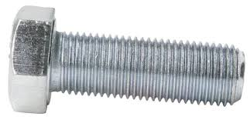
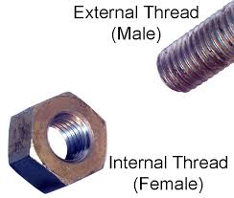
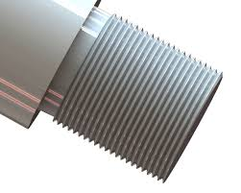
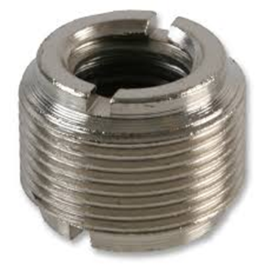

Slide 4
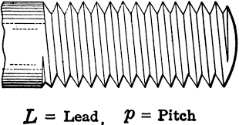
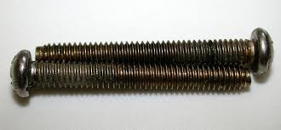
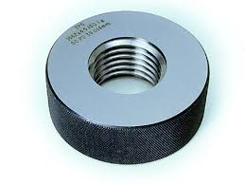
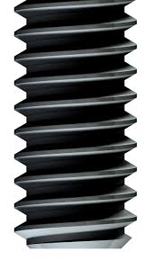
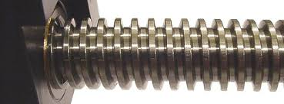
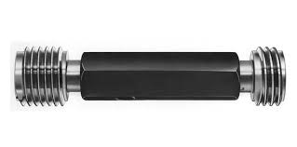

Slide 5
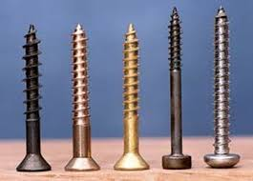
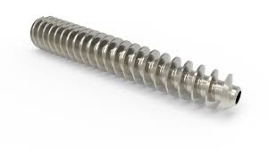
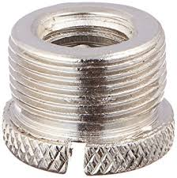
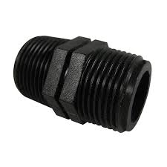
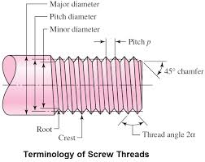
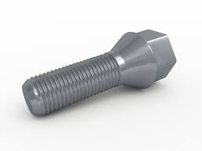

Slide 6
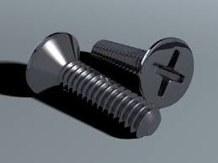
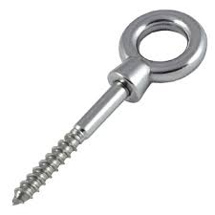
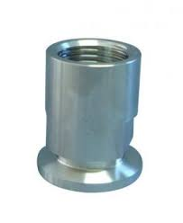
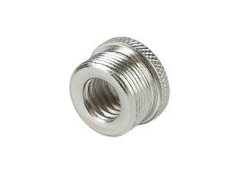
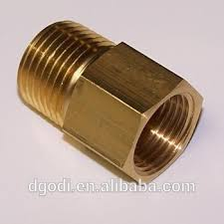

Slide 7
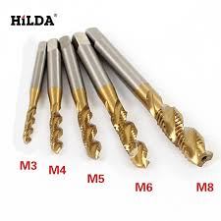
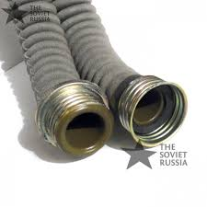
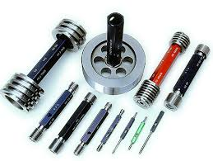
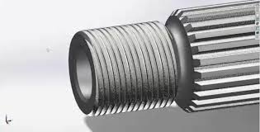
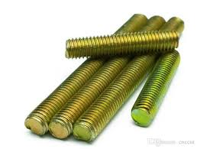
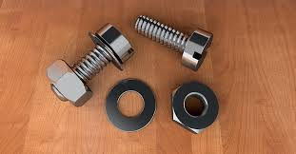
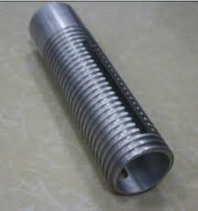
চিত্র গুলো দেখে তোমরা নিশ্চয় বুঝতে পারছ আজকের পাঠ কি হতে পারে।
চিত্র গুলো দেখে কি বুঝা গেল।
এগুলো সবই কোন না কোন যন্ত্রাংশ।

Slide 8
পাঠ পরিচিতি
শ্রেণিঃ নবম (ভোক)
বিষয়ঃ জেনারেল মেকানিক্স -১(১ম পত্র)
অধ্যায়ঃ সপ্তদশ (থ্রেড )
সময়ঃ ৪৫ মিনিট
তারিখঃ বুধবার, 21 মার্চ 2018
মোঃ নজরুল ইসলাম,রাজিবপুর মডেল পাইলট উচ্চ বিদ্যালয়, রাজিবপুর, কুড়িগ্রাম। মোবাইল নং ০১৯২৭২৮৭৮১২, ০১৭১০৮৪৫৮৫৮,Email- gsmnazrulbd@gmail.com

Slide 9
শিখনফল
এ পাঠ শেষে শিক্ষার্থীরাঃ-
১) স্ক্রু থ্রেড কাকে বলে বলতে পারবে।
২) স্ক্রু থ্রেড এর প্রকারভেদ বলতে পারবে।
৩) স্ক্রু থ্রেডিং প্রক্রিয়া বর্ণনা করতে পারবে।
মোঃ নজরুল ইসলাম,রাজিবপুর মডেল পাইলট উচ্চ বিদ্যালয়, রাজিবপুর, কুড়িগ্রাম। মোবাইল নং ০১৯২৭২৮৭৮১২, ০১৭১০৮৪৫৮৫৮,Email- gsmnazrulbd@gmail.com

Slide 10
থ্রেড কাকে বলে?
একটি বেলানাকৃতি বা মোচাকাকৃতি বস্তুর বাহিরে বা ভিতরের পৃষ্ঠে একই রকম আকৃতি বিশিষ্ট শিরা যদি এরুপ ভাবে জড়ানো থাকে যে দৈর্ঘ্য বরাবরই একই হারে এগিয়ে যায় এই জড়ান শিরাকে থ্রেড বা প্যাঁচ বলে ।
TPI ( টি পি আই ) বলতে কি বুঝায়?
TPI ( টি পি আই ) বলতে আমরা বুঝি প্রতি ইঞ্চিতে কত গুলো থ্রেড বা দাঁত থাকে।

Slide 11
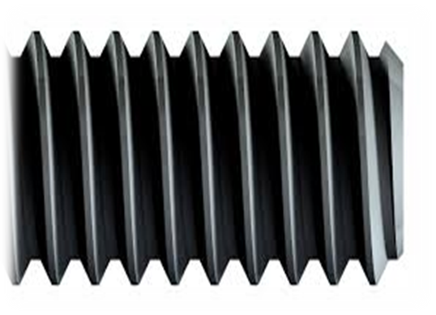
স্ক্রু থ্রেডের কোন অংশের নাম কি জেনে নাও।
ডেপথ
ফ্লাংক
ক্রেস্ট
পীচ
মেজর ডায়ামিটার
রুট
কোর ডায়মিটার/মাইনর ডায়ামিটার
মোঃ নজরুল ইসলাম,রাজিবপুর মডেল পাইলট উচ্চ বিদ্যালয়, রাজিবপুর, কুড়িগ্রাম। মোবাইল নং ০১৯২৭২৮৭৮১২, ০১৭১০৮৪৫৮৫৮,Email- gsmnazrulbd@gmail.com

Slide 12
স্ট্যান্ডার্ড থ্রেড কী ?
উত্তরঃ একটি নিদিষ্ট মান বিশিষ্ট থ্রেডকে স্ট্যান্ডার্ড থ্রেড বলে ।
উত্তরঃ- থ্রেডের এক ক্রেস্ট হইতে অন্য ক্রেস্টের দূরুত্ব অথবা এক থ্রেডের চূড়া হতে অন্য থ্রেডের চূড়া পর্যন্ত মাপকে পিচ বলে।
পীচ বলতে কি বুঝায়?
পীচ

Slide 13
B.S.W(বি এস ডাব্লিউ)থ্রেডের গভীরতা কত?
B.S.W(বি এস ডাব্লিউ)থ্রেডের গভীরতাঃ- সরাচর সব কাজেই B.S.W(বি এস ডাব্লিউ)থ্রেড ব্যাবহার করা হয়। এর শীর্ষ অল্প গোল করা থাকে । এর কোণ =৫৫$° , গভীরতা=০.৬৪০৩×পিচ=০.৬৪পিচ\left(স্থূলভাবে\right)$ ।

Slide 14
ক্রেস্ট কাকে বলে ?
ক্রেস্টঃ ক্রেস্ট মানে প্যাঁচের শীর্ষ বা চূড়া । থ্রেডের দুইদিকের ঢাল বা ফ্লাংক যেখানে মিলিত হয় সেখানকার নাম ক্রেস্ট ।
ক্রেস্ট
রুট কাকে বলে ?
রুট
রুটঃ রুট শব্দটির মানে মূল। থ্রেডের দুইদিকের ঢাল বা ফ্লাংক যেখানে মিলিত হয় সেখানকার নাম রুট।
ফ্লাংক কাকে বলে ?
প্যাঁচের ঢালকে ফ্লাংক বলে ।
ফ্লাংক

Slide 15
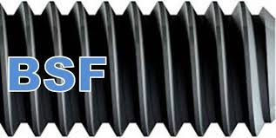
এখন তোমরা বিভিন্ন প্রকার থ্রেড সম্পর্কে জেনে নাও।
নীচে লক্ষ্য কর।
থ্রেড নিম্ন প্রকারের হয়ে থাকে।
1)ব্রিটিশ স্ট্যান্ডার্ড হুইটয়ার্থ (B.S.W)
2)ব্রিটিশ স্ট্যান্ডার্ড ফাইন(B.S.F)

Slide 16
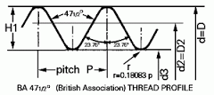
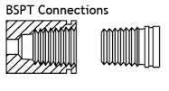
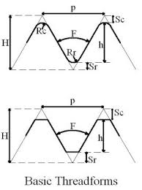
3)ব্রিটিশ অ্যাসোসিয়েশন থ্রেড (B.A)
4)ব্রিটিশ স্ট্যান্ডার্ড পাইপ থ্রেড(B.S.P)
5)আমিরিক্যান ন্যাশনাল ফার্ম (A.N.F)

Slide 17
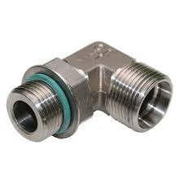
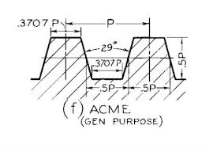
6)ইউনিফায়েড থ্রেড(U.N.F)
7)স্কয়ার থ্রেড
8)একমি থ্রেড

Slide 18
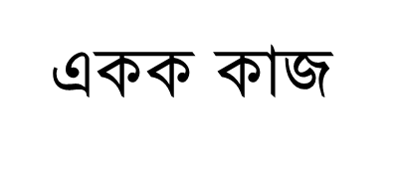
সয়মঃ ৩ মিনিট
উত্তর মিলিয়ে দেখ-
কোর ডায়ামিটার কাকে বলে?
উত্তরঃ- মেজর ডায়মিটার হতে দুদিকের গভীরতা বাদ দিলে যে ডায়ামিটার
থাকে তাকে মাইনর ডায়ামিটার বলে। এই মাইনর ডায়া মিটারকেই কোর ডায়ামিটার বলা হয়।
মাইনর ডায়ামিটার/কোর ডায়ামিটার

Slide 19
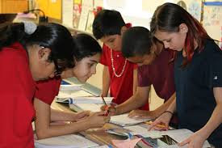
দলীয় কাজ
সময়ঃ৫মিনিট
এখন উত্তর মিলিয়ে দেখঃ-
স্ক্রু থ্রেড কি কাজে ব্যাবহার করা হয়?
উত্তরঃ- ১)যন্ত্রাংশ সমূহকে একত্রে বেধে রাখার জন্য ।
২)একটি যন্ত্রাংশকে অন্যটির সাথে আটকানোর জন্য।
৩) শক্তি স্থানান্তরিত করার জন্য।
মোঃ নজ্রুল ইসলাম,রাজিবপুর মডেল পাইলট উচ্চ বিদ্যালয়, রাজিবপুর, কুড়িগ্রাম। মোবাইল নং ০১৯২৭২৮৭৮১২, ০১৭১০৮৪৫৮৫৮,Email- gsmnazrulbd@gmail.com

Slide 20
মূল্যায়ন
উত্তর মিলিয়ে নাও।
সময়ঃ ৬ মিনিট
১) ক্রেস্ট কাকে বলে ?
১) উত্তরঃ- ক্রেস্টঃ ক্রেস্ট মানে প্যাঁচের শীর্ষ বা চূড়া । থ্রেডের দুইদিকের ঢাল বা ফ্লাংক যেখানে মিলিত হয় সেখানকার নাম ক্রেস্ট ।
2) রুট কাকে বলে ?
২)উত্তরঃ- রুটঃ রুট শব্দটির মানে মূল। থ্রেডের দুইদিকের ঢাল বা ফ্লাংক যে মূলে মিলিত হয় সেখানকার নাম রুট।
৩) T.P.I ( টি পি আই ) বলতে কি বুঝায়?
৩) উত্তরঃ-T.P.I ( টি পি আই ) বলতে আমরা বুঝি প্রতি ইঞ্চিতে কত গুলো থ্রেড বা দাঁত থাকে।
মোঃ নজরুল ইসলাম,রাজিবপুর মডেল পাইলট উচ্চ বিদ্যালয়, রাজিবপুর, কুড়িগ্রাম। মোবাইল নং ০১৯২৭২৮৭৮১২, ০১৭১০৮৪৫৮৫৮,Email- gsmnazrulbd@gmail.com

Slide 21
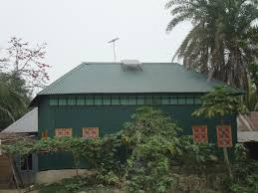
টিপিআই বলতে কী বুঝায়? বর্ণনা সহ লিখে আনবে।
মোঃ নজ্রুল ইসলাম,রাজিবপুর মডেল পাইলট উচ্চ বিদ্যালয়, রাজিবপুর, কুড়িগ্রাম। মোবাইল নং ০১৯২৭২৮৭৮১২, ০১৭১০৮৪৫৮৫৮,Email- gsmnazrulbd@gmail.com

Slide 22
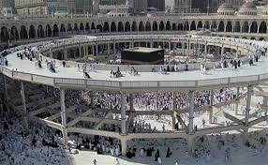
সবাইকে ধন্যবাদ
আল্লাহ্‌ হাফেজ
মোঃ নজ্রুল ইসলাম,রাজিবপুর মডেল পাইলট উচ্চ বিদ্যালয়, রাজিবপুর, কুড়িগ্রাম। মোবাইল নং ০১৯২৭২৮৭৮১২, ০১৭১০৮৪৫৮৫৮,Email- gsmnazrulbd@gmail.com

